Slide 1
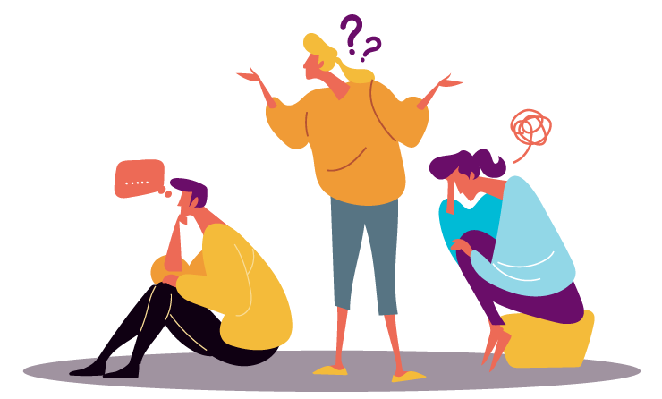
«Профилактика эмоционального выгорания у молодых педагогов».
Стафеева Г.Б., учитель
«МБОУ С(К)ОШ №119 г.Челябинск»

Slide 2
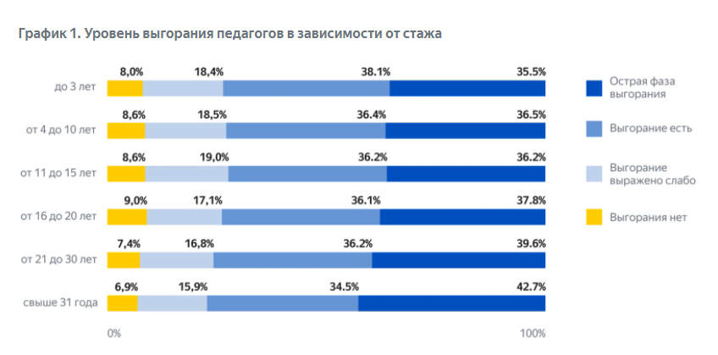
Результаты Всероссийского исследования учительского голосования, проходившего в 2020 г. в рамках программы «Я Учитель» проекта образовательной инициативы Яндекса:

Slide 3

Причины эмоционального выгорания молодых педагогов:
недоверие родителей и коллег;
несоответствие реальной действительности и ожиданий;
отсутствие необходимого опыта общения с учениками;
«блуждающие приоритеты».

Slide 4

Молодые педагоги:
Приходят в школу с желанием качественно улучшить уровень своих будущих учеников.
Работают 24/7, стараются общаться с детьми на равных, быть искренними.
Испытывают напряжение от необходимости постоянно «держать марку», что приводит к еще большим разочарованиям.
Пытаются внести в школу новые подходы к обучению, используют новые (современные технологии)
Не всегда получают поддержку и одобрение со стороны руководства или старших коллег

Slide 5


Расставление приоритетов, определение границ.
Решение проблемы:
начать внимательнее относиться к своему здоровью: высыпаться, не пропускать завтраки и обеды, уделять время хобби.
полезно отвлечься на другие занятия в рамках профессии: пройти дополнительное обучение или попробовать новые методики в работе.

Slide 6

Личное пространство
Класс учителя – это его второй дом, поэтому следует уделить внимание его благоустройству. Кабинет должен быть хорошо технически оснащен и соответствовать критериям (удобная мебель, освещение).

Slide 7

Оптимизация времени и задач.
Если вы чувствуете, что не успеваете выполнить все задачи, первое, что стоит сделать – перестать из-за этого переживать. Человек не может сделать невозможное. Отсортируйте задачи по приоритетам. Сделайте важное, остальное отложите на завтра. Не лишним будет и поговорить с начальством о перегрузках на работе: возможно, часть ваших задач можно передать кому-то другому.

Slide 8


Эмоции
«Часто ли я обдумываю и анализирую свои переживания?»
«Могу ли я понять, почему испытываю каждую конкретную эмоцию и на что она направлена?».
«Насколько мне интересно содержание моих переживаний?»
Важно уметь анализировать и свои эмоции, и эмоции окружающих людей. Регулярная рефлексия направлена на профилактику профессионального выгорания.

Slide 9




Эмоциональна разгрузка.
Физическая активность
Танцы
Занятия музыкой
Интересные
образовательные курсы

Slide 10


В одной из московских школ №2065 развернули целый "штаб спасения" учителей от выгорания. Здесь и тимбилдинг, и корпоративные интеллектуальные турниры. ля учителей есть спортивные секции, экскурсии, мастер-классы и лекции на темы, не связанные с профессией.

Slide 11




Таким образом, для профилактики эмоционального выгорания молодому педагогу важно:
Создание среды
Поддержание психологического здоровья
Поддержание личностного потенциала всех участников образовательного процесса
Поддержка руководства и коллег

Slide 12
Бессердечье к себе – это тоже увечье.
Не пора ли тебе отдохнуть?
Прояви, наконец, сам к себе человечность, -
Сам собою побудь…
Е.Евтушенко

